Slide 1
Gestionarea recenziilor pentru restaurantele din Iași
Studenta: Ioana-Loredana Teodorescu
Coordonator: Conf. Dr. Adrian Iftene

Slide 2

Motivație
Studenție
Bani
Timp liber de calitate

Slide 3
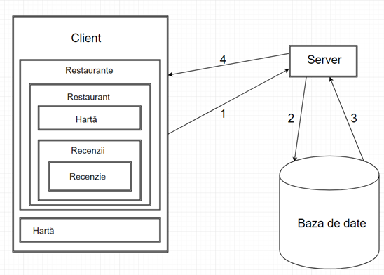
Imagine de ansamblu a aplicației

Slide 4
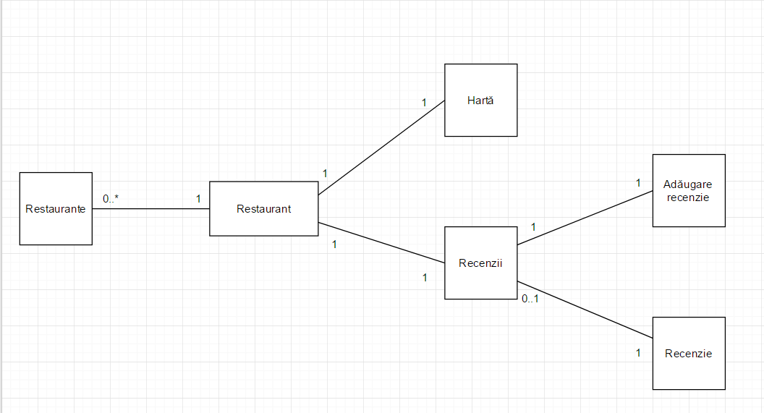
Imagine de ansamblu a componentelor principale

Slide 5






Tehnologii folosite
Baza de date
Server
Client

Slide 6
Contribuții
Alcătuirea bazei de date cu ajutorul unor API-uri de la Google
Oferirea de informații relevante despre restaurante
Vizualizarea pe hartă a locației restaurantelor și distanța până la acestea
Afișarea recenziilor în funcție de scorul de credibilitate

